Slide 1

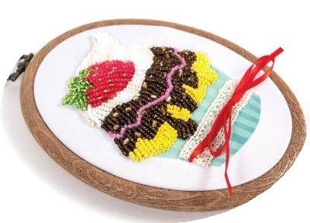

МБДОУ детский сад № 106 г.Барнаул
«Я-член Профсоюза, я-талантлив во всём!»
Воспитатель: Закревская Елена Васильевна
Tatyana Latesheva

Slide 2
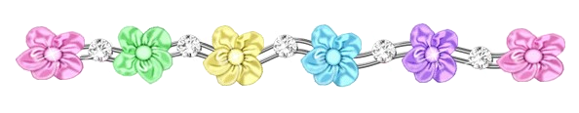
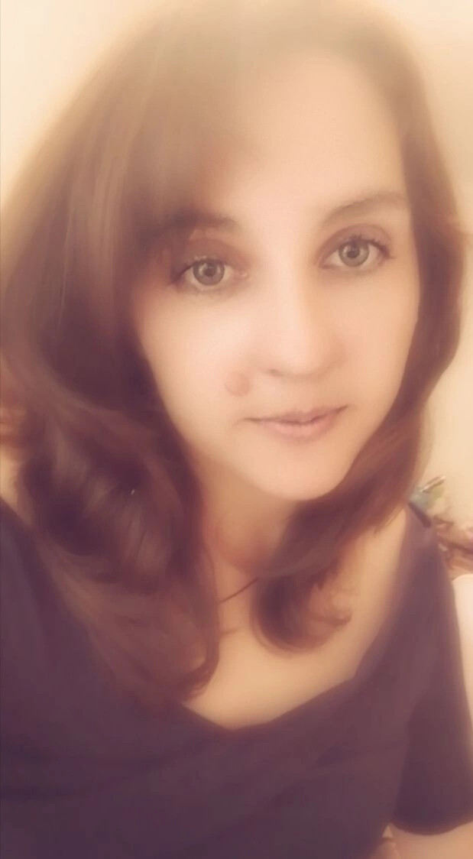

Среди тысячи профессий есть одна, на мой взгляд, самая замечательная - это профессия любить детей. Я всегда с гордостью произношу: «Я - воспитатель, я друг всех малышей и малышек!».
Tatyana Latesheva

Slide 3
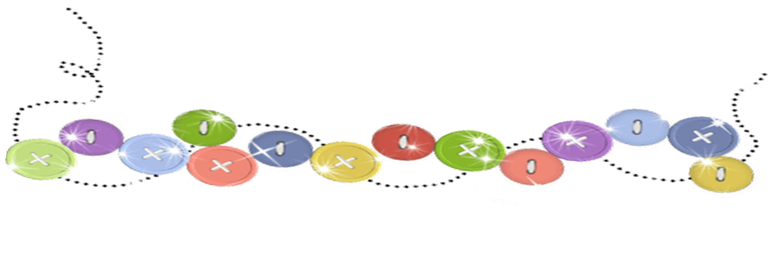
То, что профессия педагога необычна, подтверждает высказывание древнего философа (Т. Назнанзина): «Образовывать человека, существо самое непостоянное и самое сложное из всех, есть искусство из искусств», т.е. воспитание – это не просто искусство, а высочайшая ответственность педагога за то, что он делает и как. Это искусство учить и бесконечно учиться самому. Достичь высокого уровня мастерства можно, если ты в душе творец, способный наслаждаться не только результатом, но и самим процессом созидания.
Профессия педагога необычна еще тем, что она универсальна. Воспитатель должен обладать основами точных, естественных и гуманитарных наук, уметь ответить на все детские «почемучки». Он – музыкант и певец, танцор и художник, скульптор и чтец, ведь только тогда он будет интересен своим воспитанникам, тогда они смогут ему поверить и полюбить.
Tatyana Latesheva

Slide 4
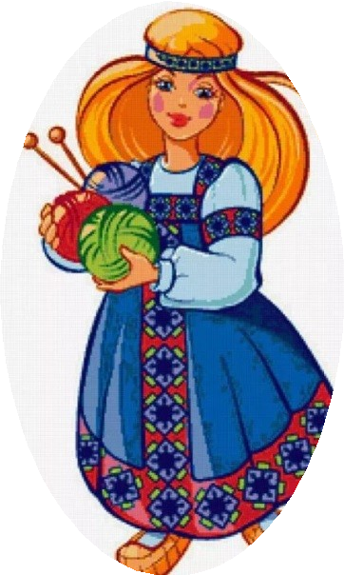
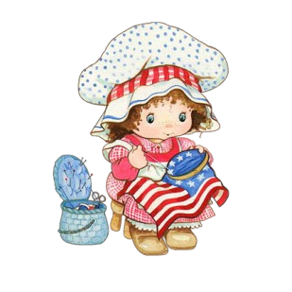



Нет на свете человека, который чем - нибудь не увлекался. Какие только не существуют увлечения: творчество, коллекционирование, спорт, экстрим, музыка, вышивание… Много разных занятий для хобби и каждый выбирает себе по усмотрению. Я же в свободное время люблю вязать: детям и для детей..
Tatyana Latesheva

Slide 5
Свои работы я раздариваю, но самые дорогие остаются у меня . Некоторые из них участвовали во Всероссийских , областных и региональных конкурсах.

Slide 6
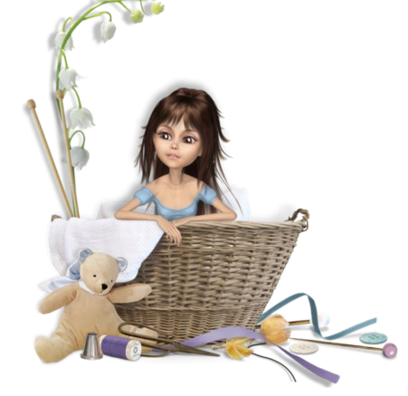
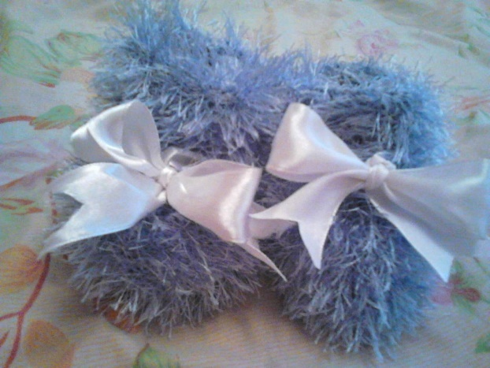
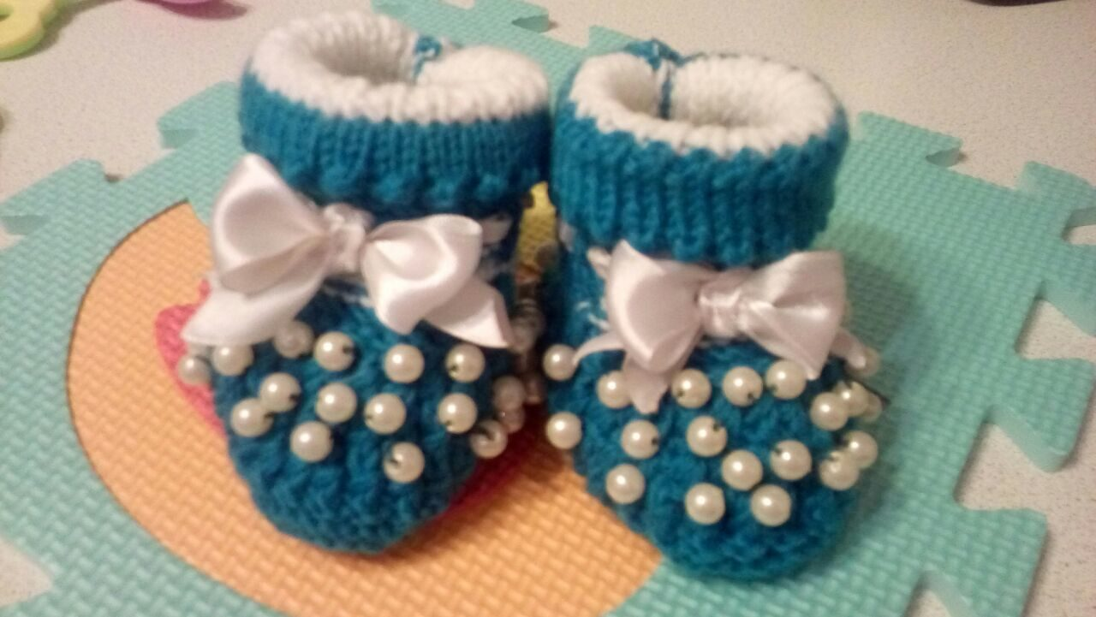
Стучат секунды, словно спицы В руках, послушны госпоже, Плетет узоры мастерица- Свой незатейливый сюжет.
В ее руках любые нити Мгновенно могут оживать,
И вьются линии событий
Подобно тонким кружевам. За рядом ряд ложатся петли,
Сплетая жизни полотно, А.Барто
Пинетки
•
Tatyana Latesheva

Slide 7
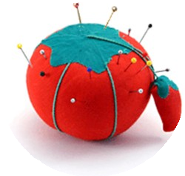
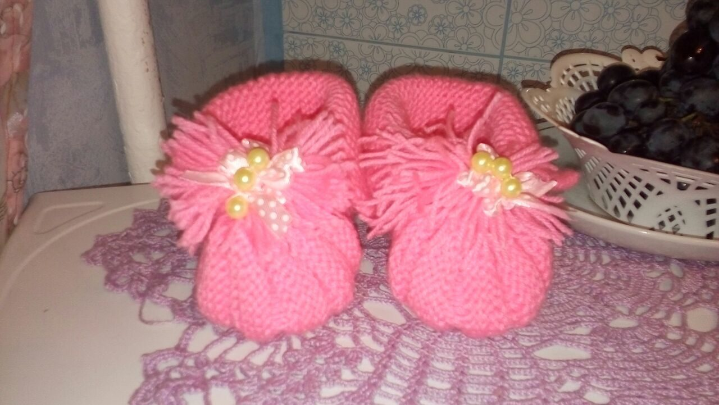
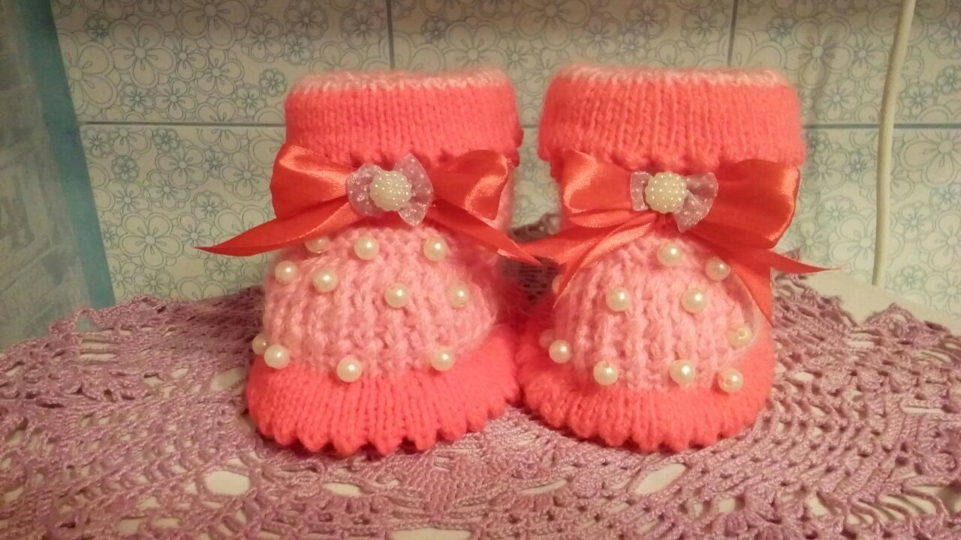
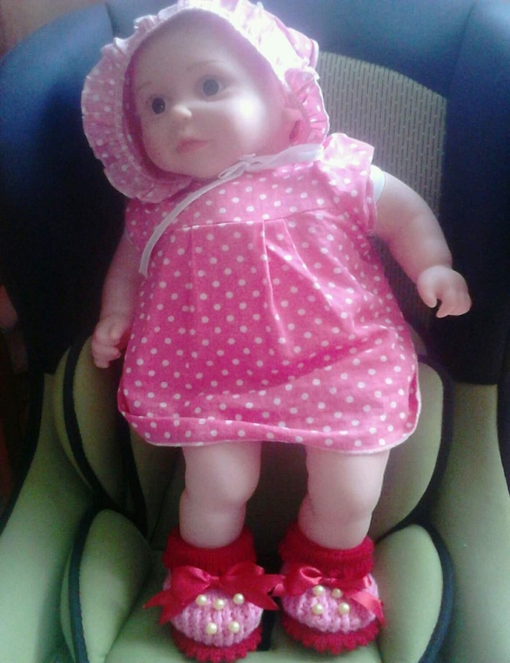
5
Женщин издавна учили умению все делать своими руками. И если хозяйка могла украсить свой дом, одеть детей, тем самым создавая домашний уют, то это была настоящая РУКОДЕЛЬНИЦА.
В нашем современном ускоряющем с каждым годом ритмом жизни, многие женщины находят «отдушину» в рукоделие.
.
Tatyana Latesheva

Slide 8
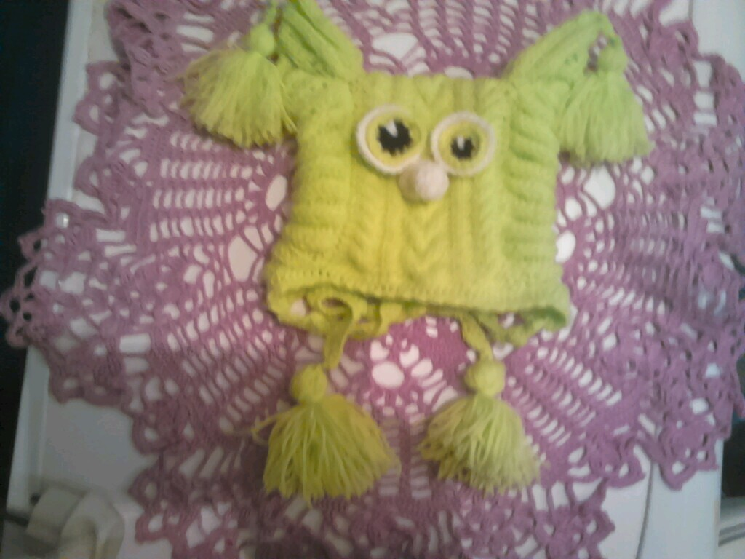
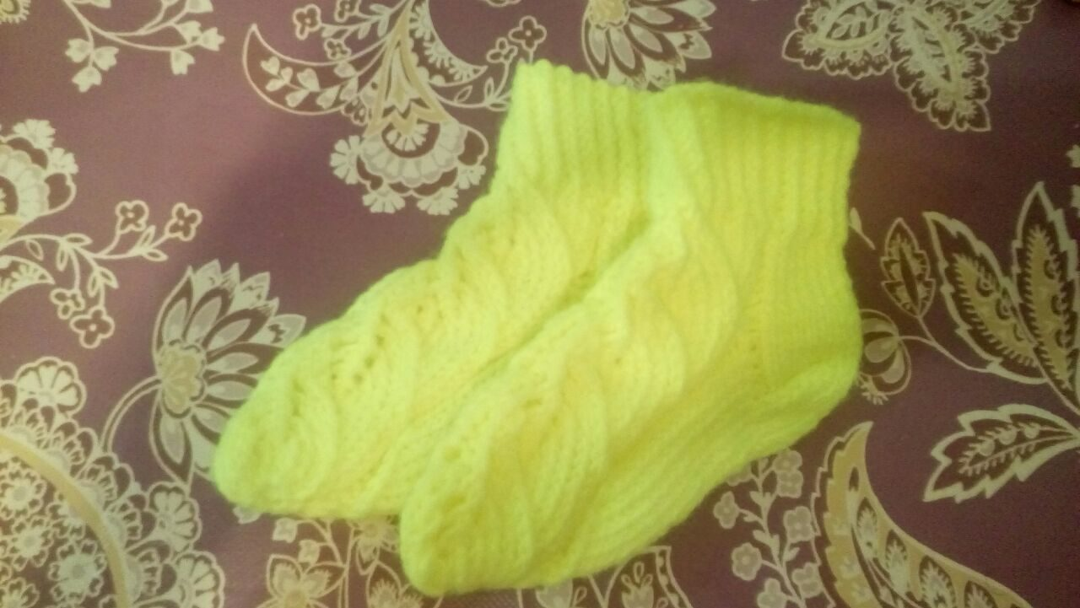
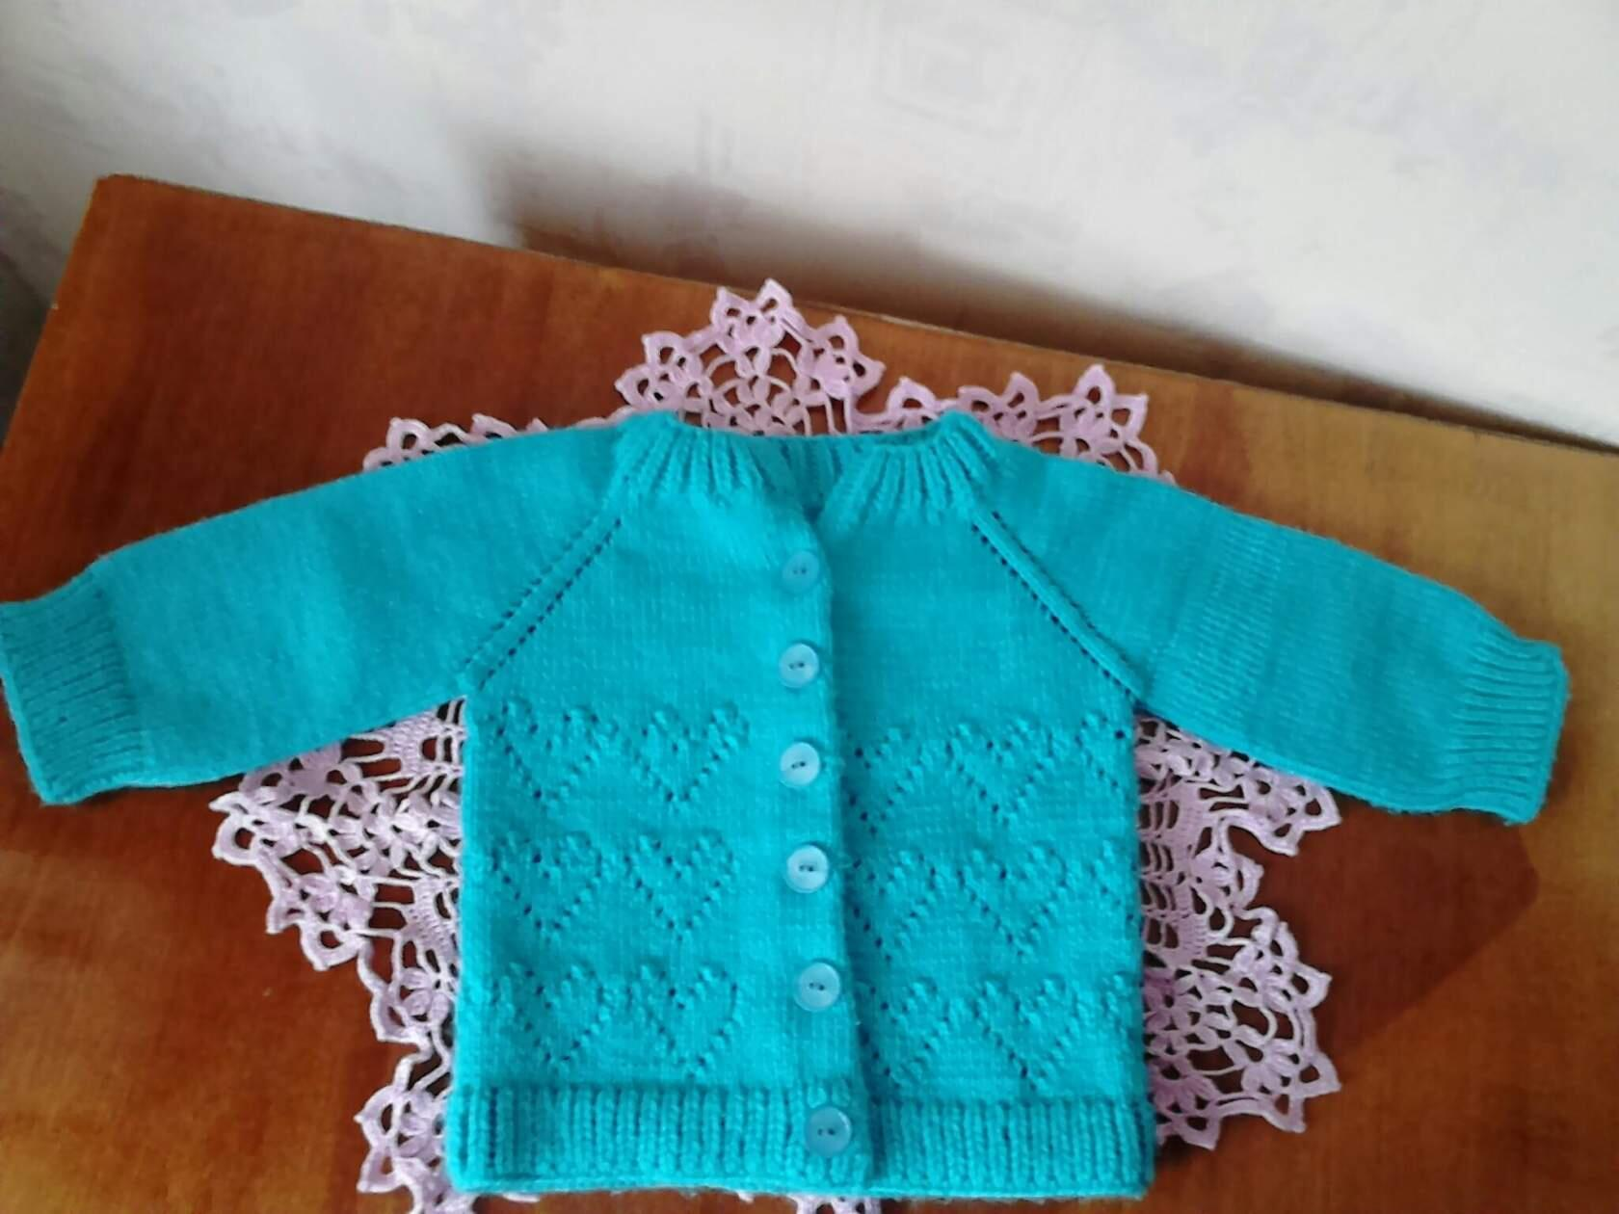
Шапочки, носочки , кофточки
•
Tatyana Latesheva

Slide 9
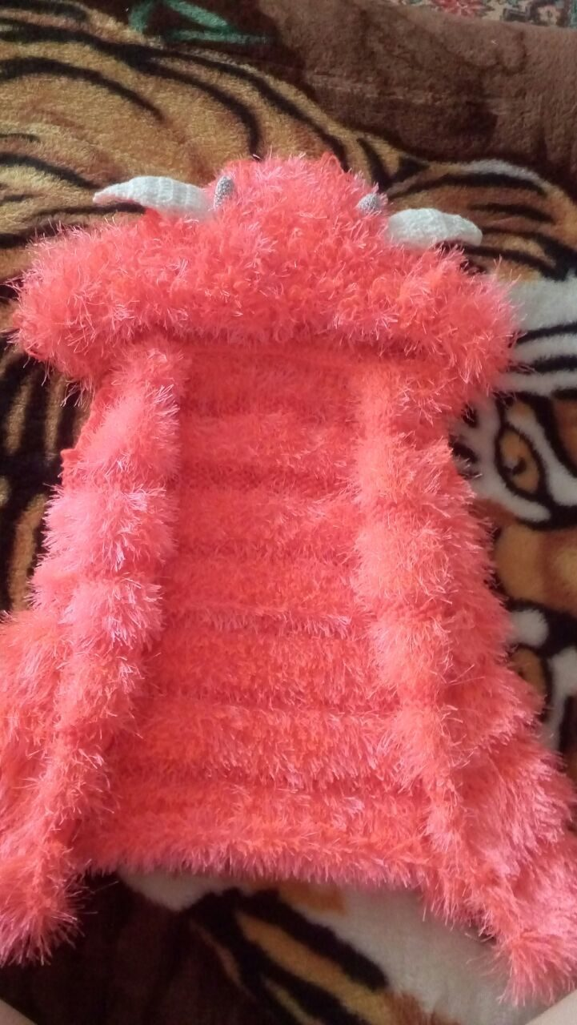
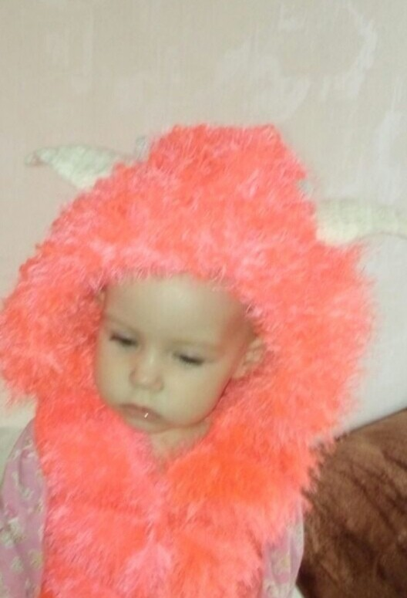

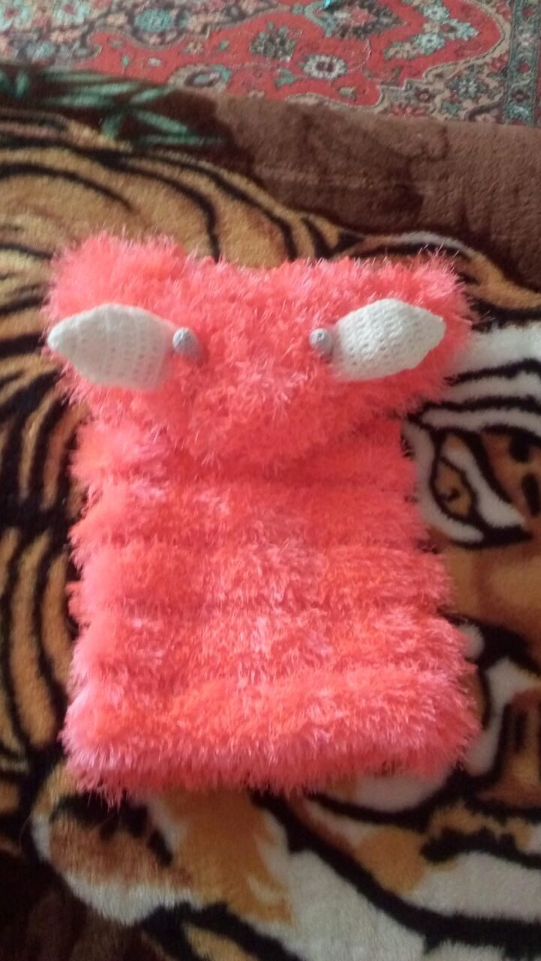
Жилет «Розовый Барашек»
Tatyana Latesheva

Slide 10
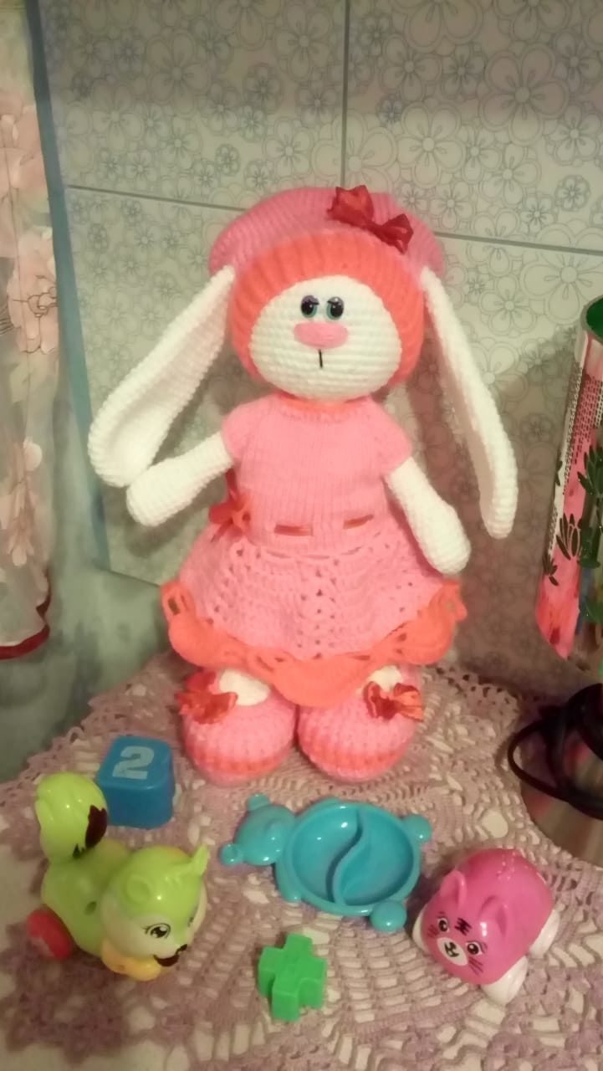
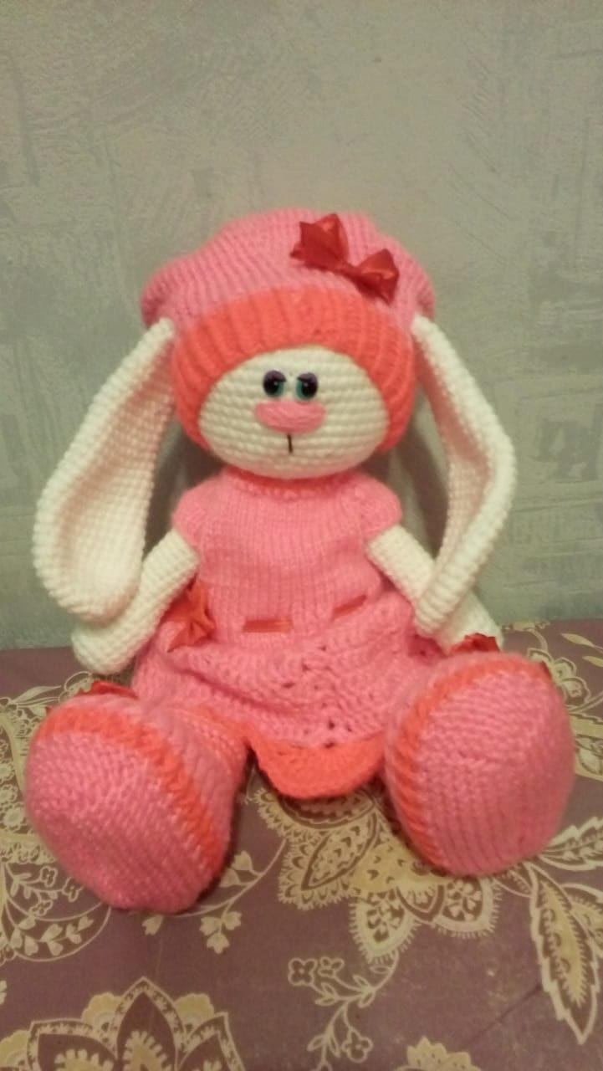
Игрушки . Зайцы Тильдо
Tatyana Latesheva

Slide 11
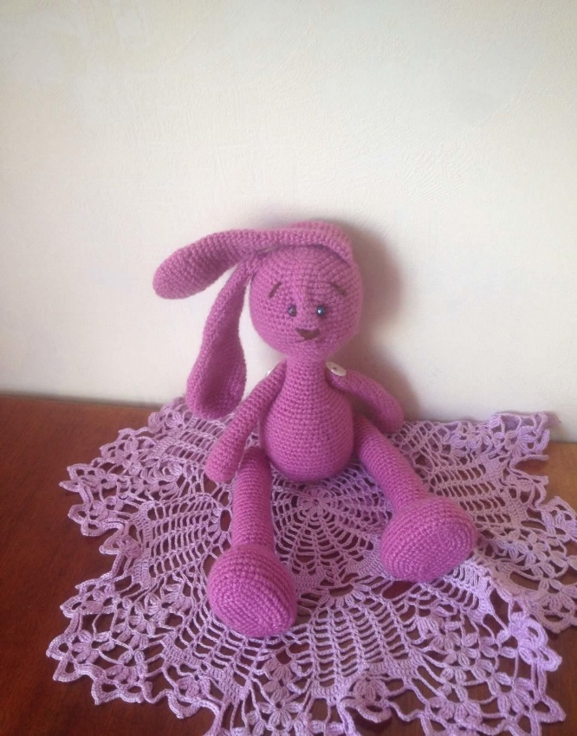
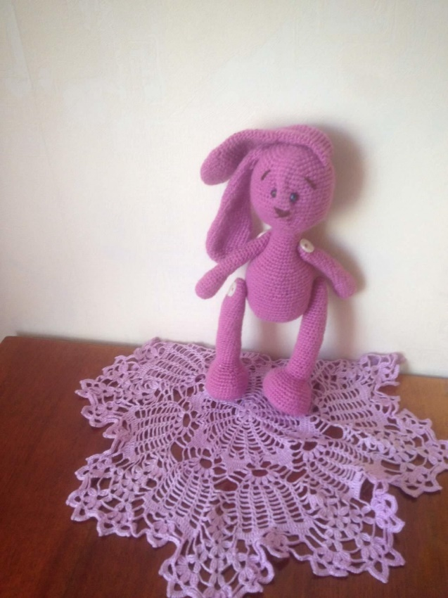
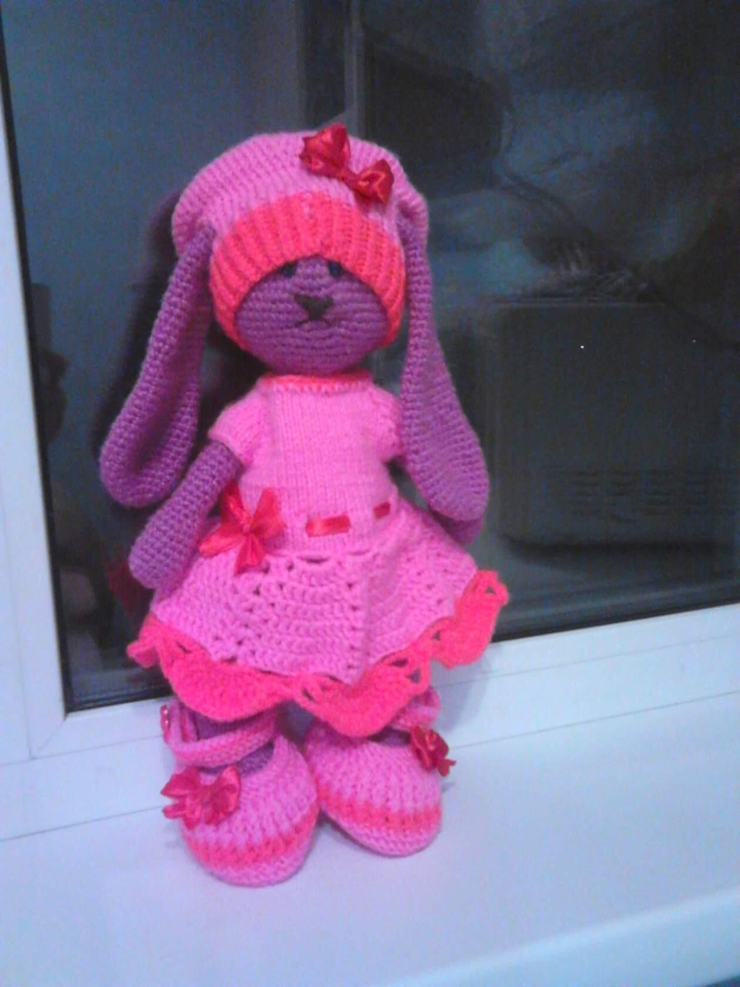

Slide 12
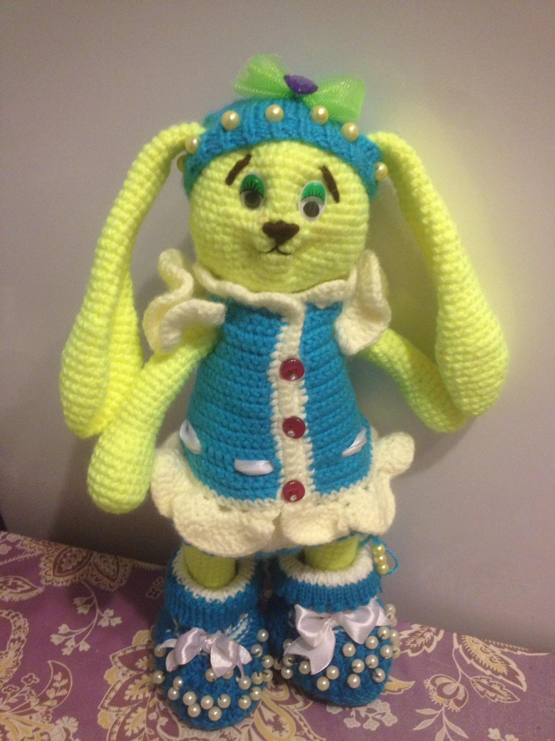
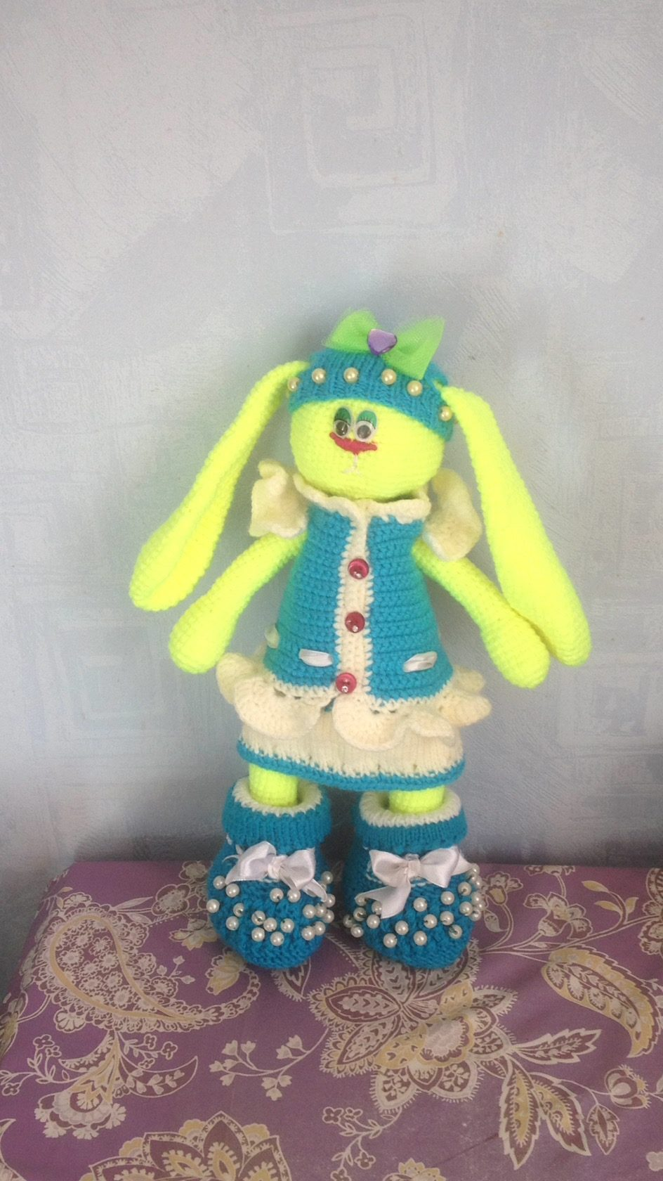

Slide 13
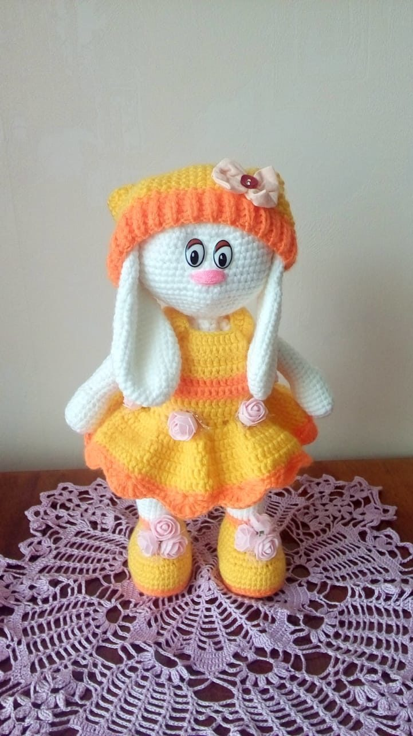
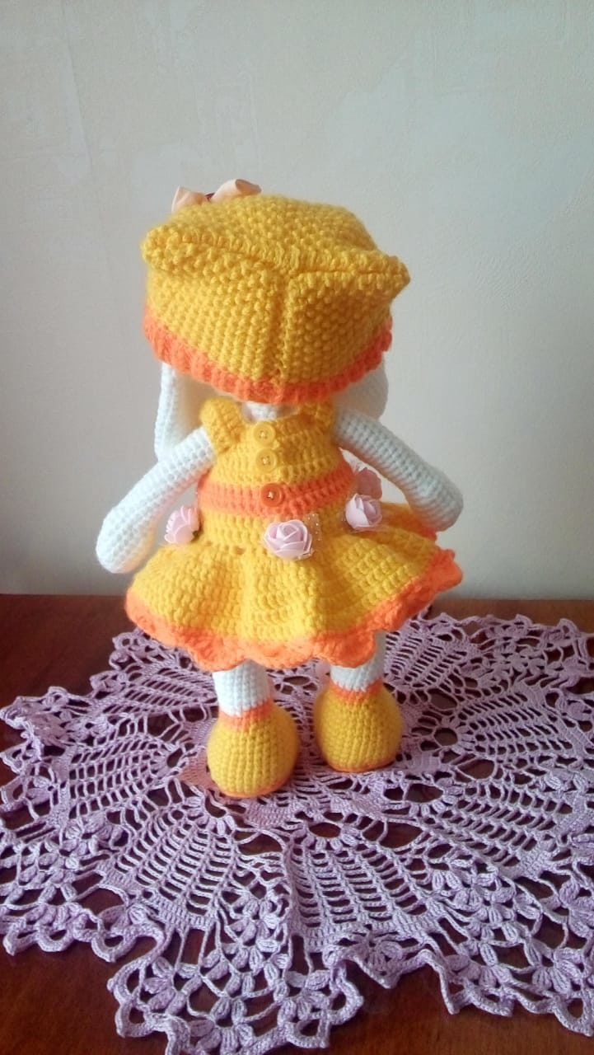

Slide 14
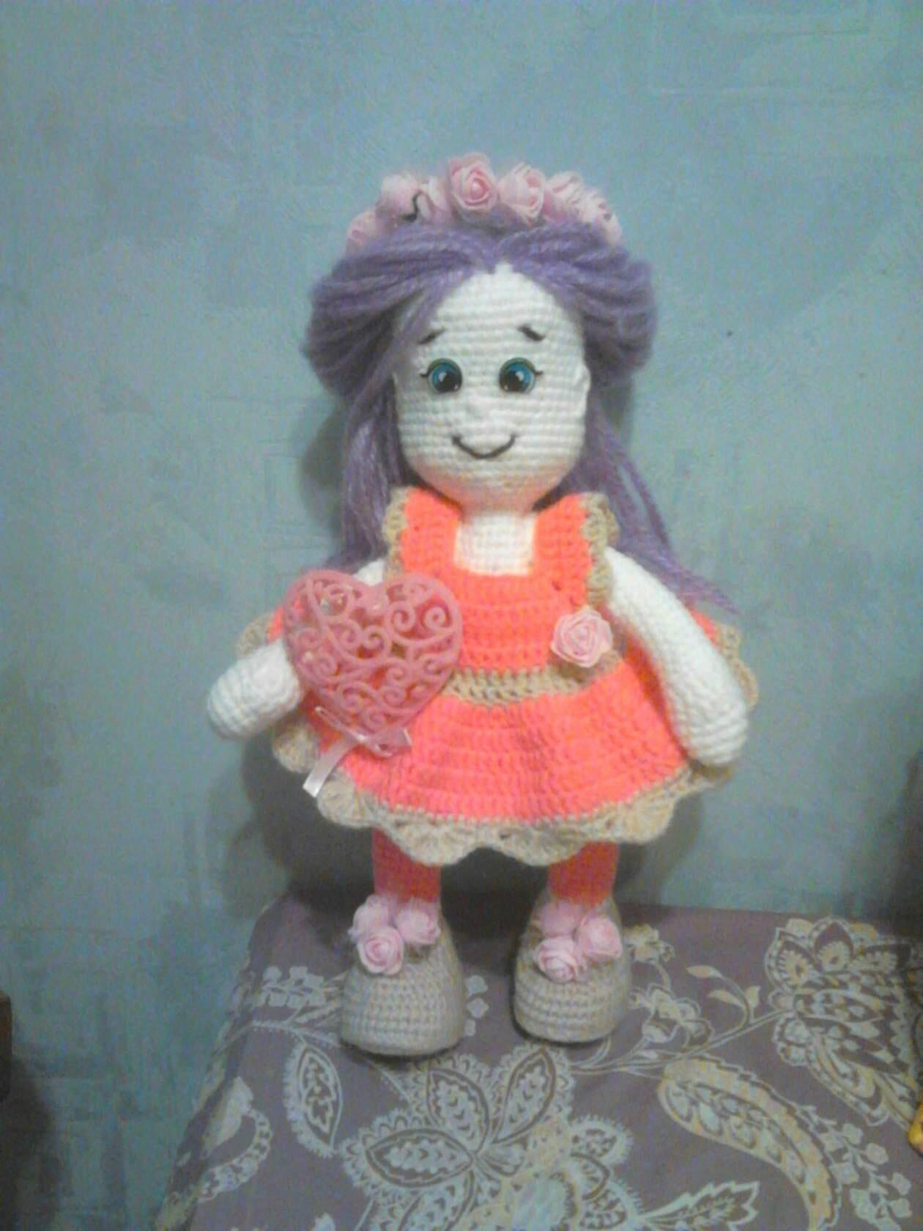
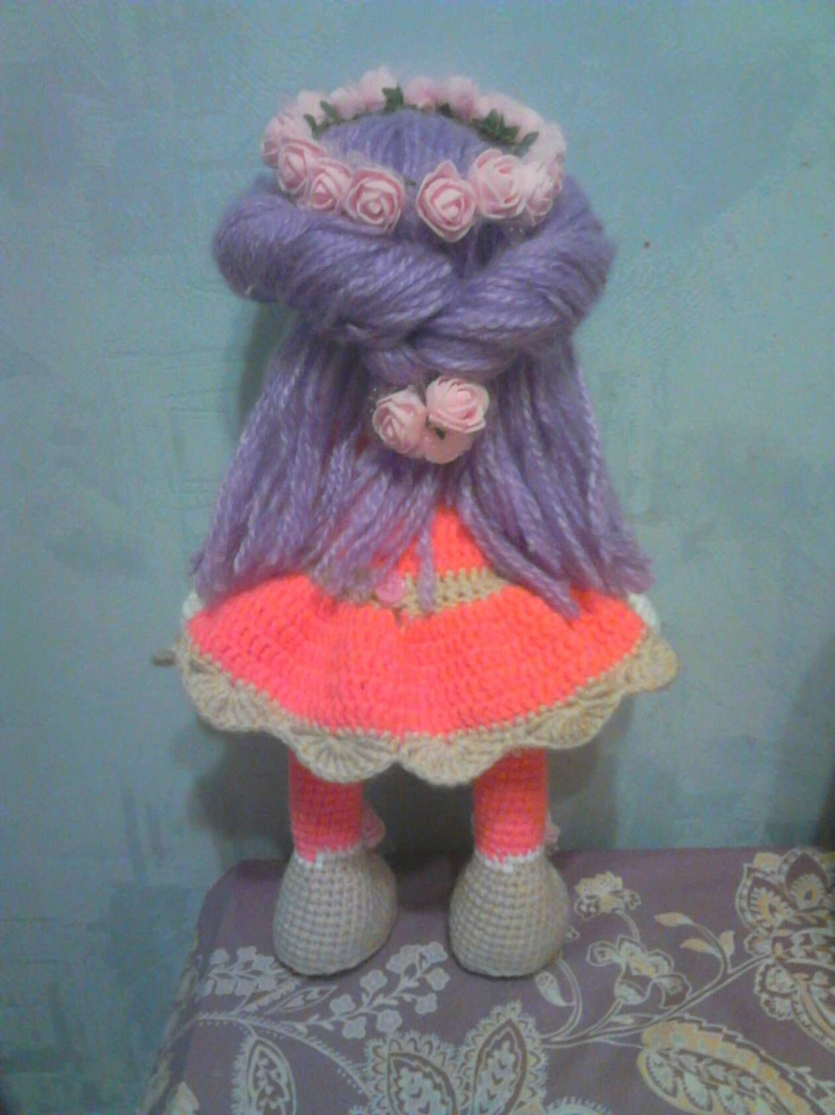
Кукла Валентинка

Slide 15
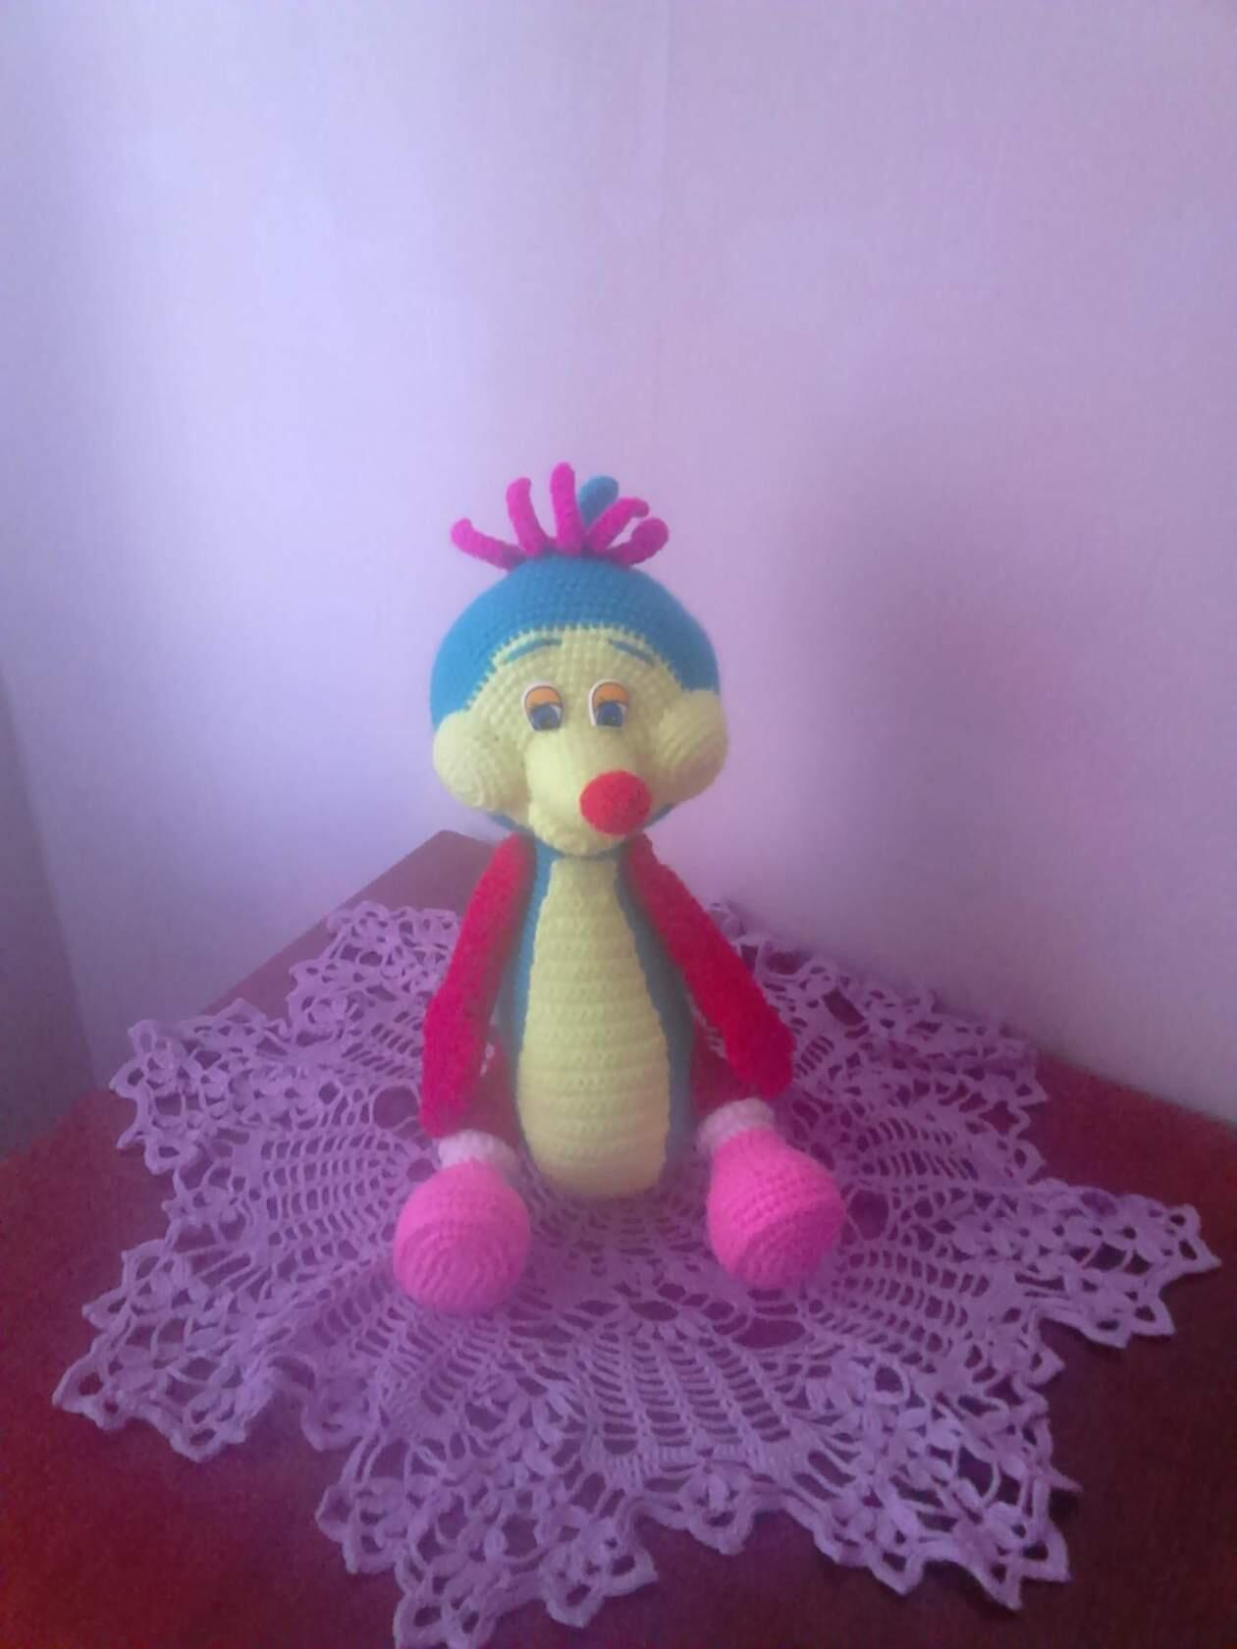
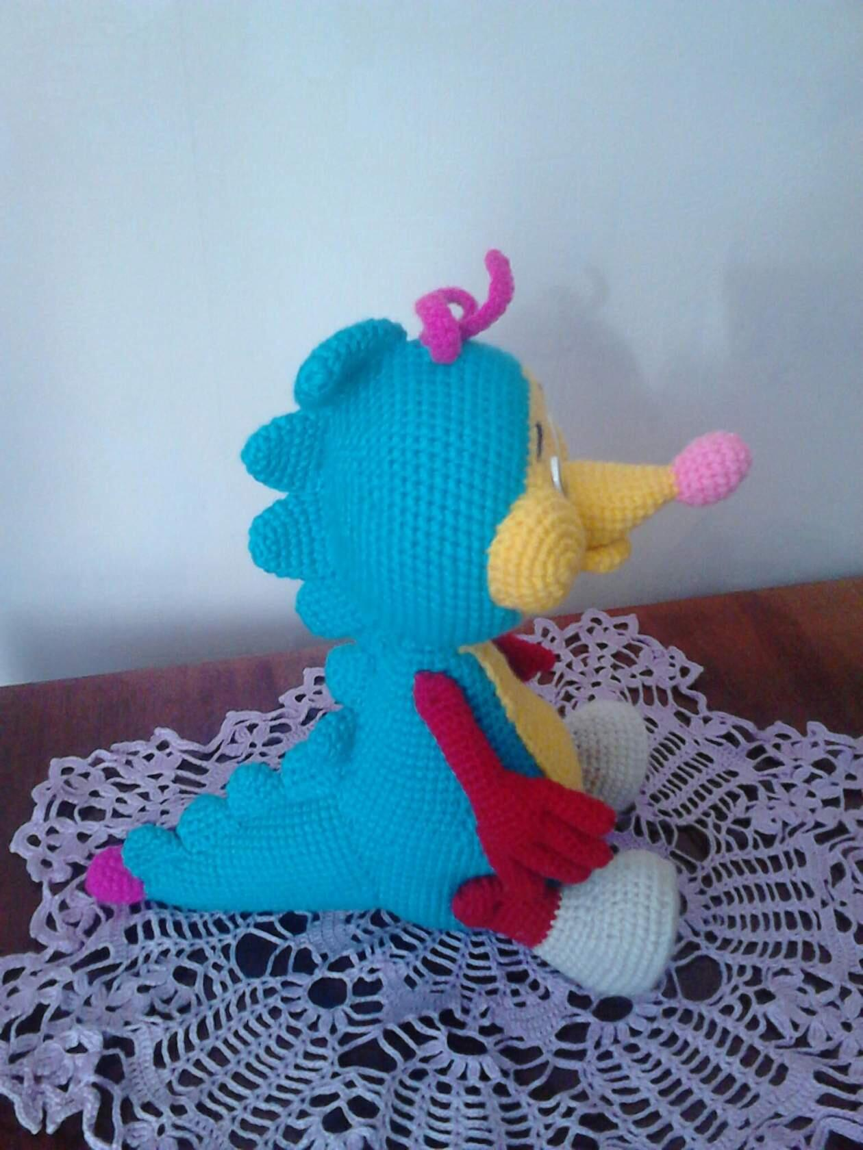
Дракоша Тоша

Slide 16
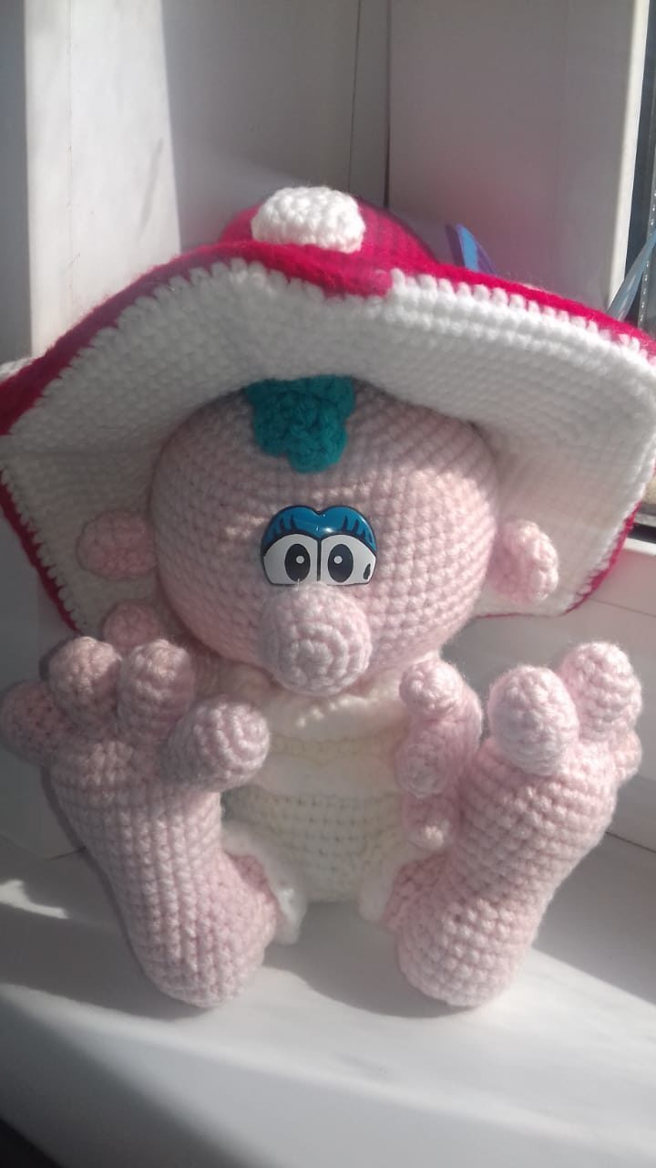
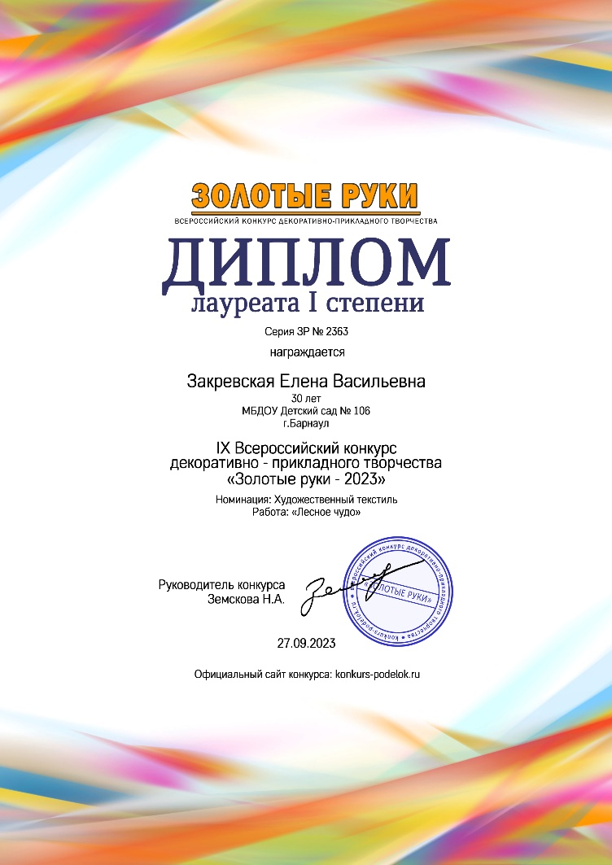
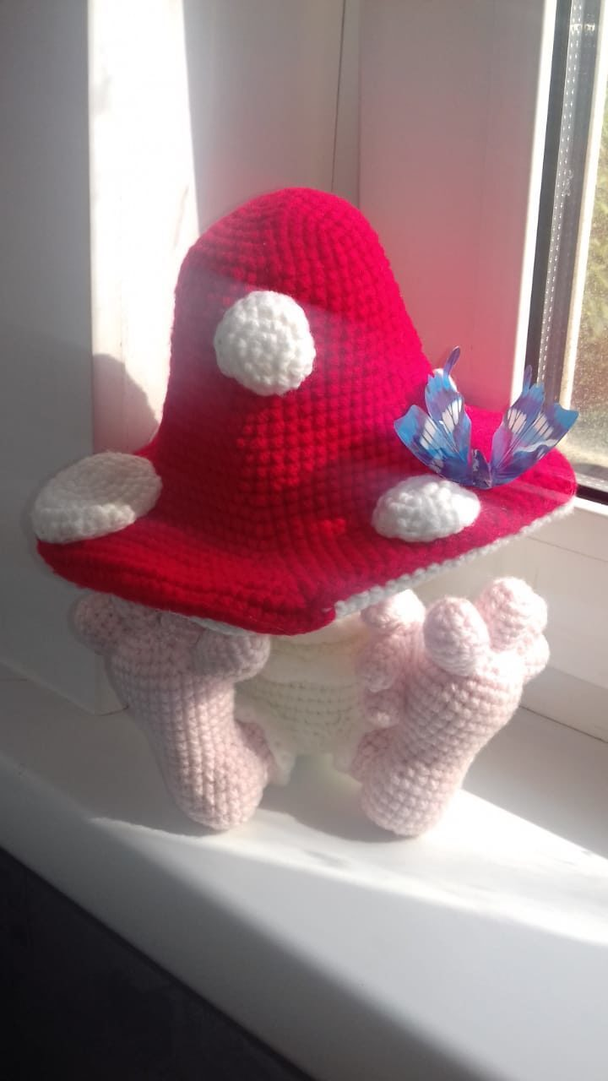

Slide 17
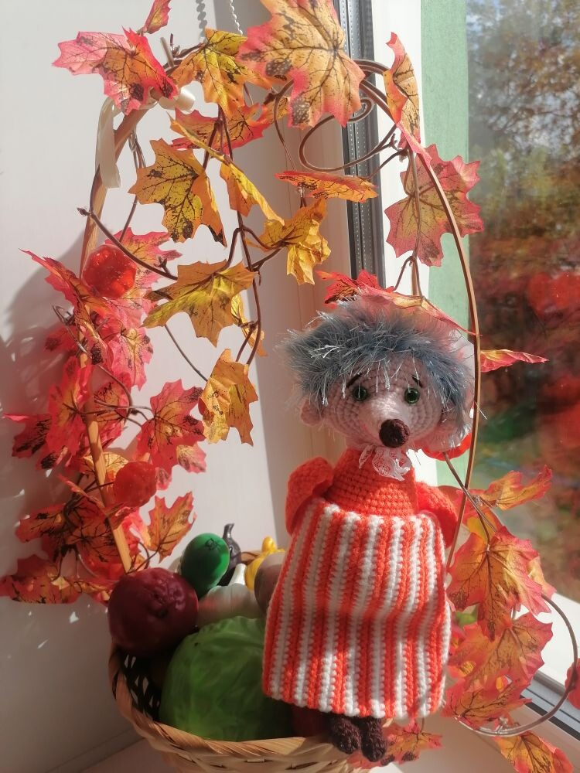
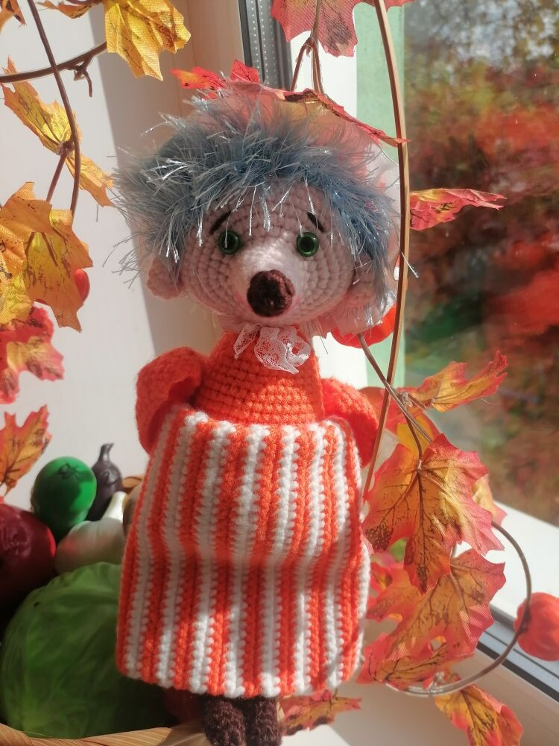

Фрау Марта Хозяйственная Ежиха

Slide 18
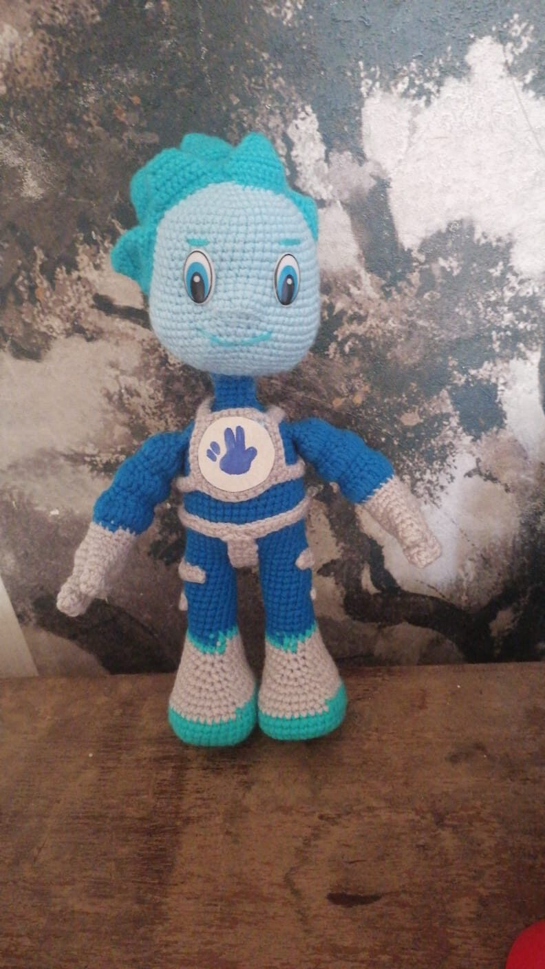
И конечно же, Нолик – без помощников, Фиксиков никак не обойтись

Slide 19
Простой крючок из стали
И нитки – раз и два! –
Нужны, чтоб возникали
Ажуры –кружева.
Подвластны все узоры
Крючку или игле:
Так делали уборы
И раньше на земле
Приданое невеста
И шила , и плела, Работали с ней вместе
Крючочек и игла
Ну а потом с терпением
Учила дочек мать
Хранить свое умение,
Чтоб дальше передать .
Так ниточкой волшебной
Связала , как могла,
Все наши поколения
Обычная игла.
Те связи не прервутся
И с ниткой той сейчас
И в мой узор вплетутся на долгие века

Slide 20

Профсоюз –это одна большая семья, каждый из нас талантлив по своему и дарит друг другу свое тепло

Slide 21
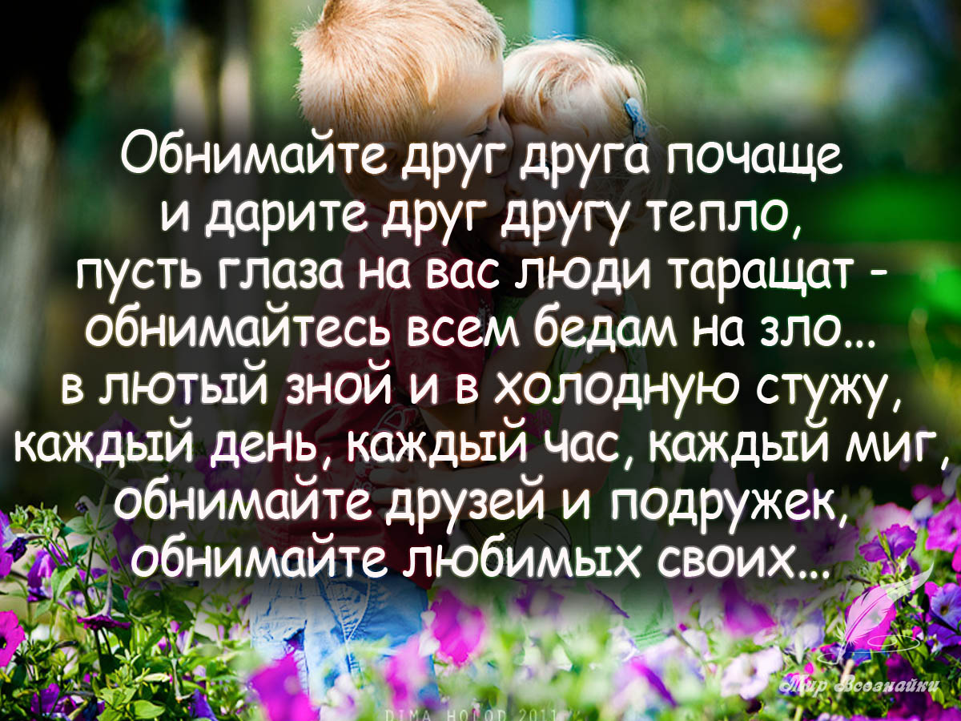

Slide 22


32
Когда мы занимаемся любимым делом, наше настроение улучшается, наступает в жизни гармония. Спасибо за внимание!
Tatyana Latesheva

